Slide 1
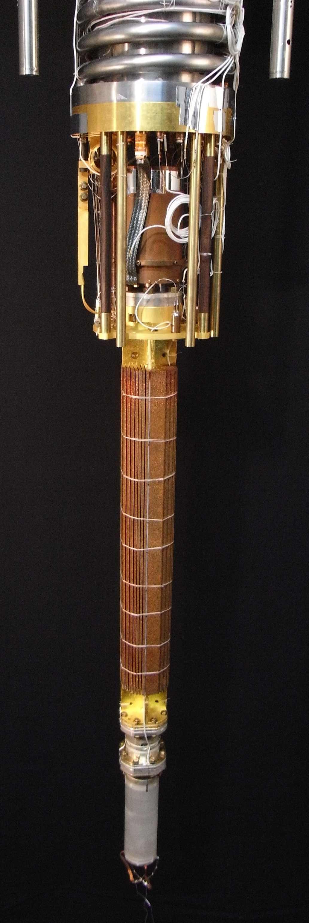
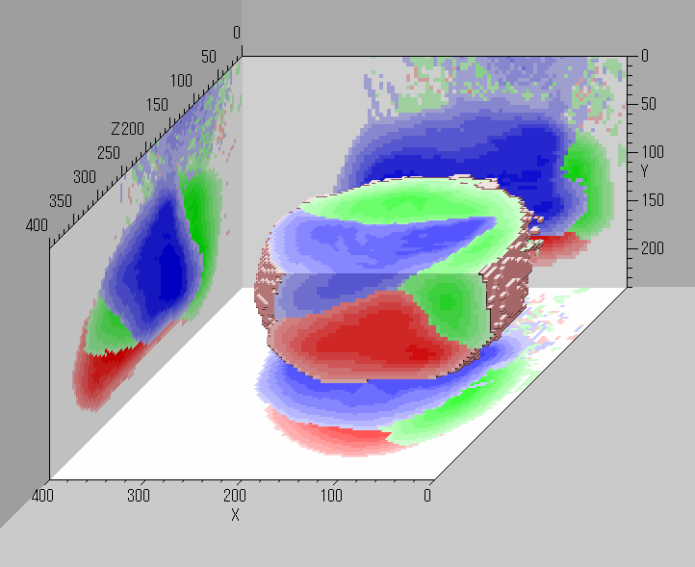
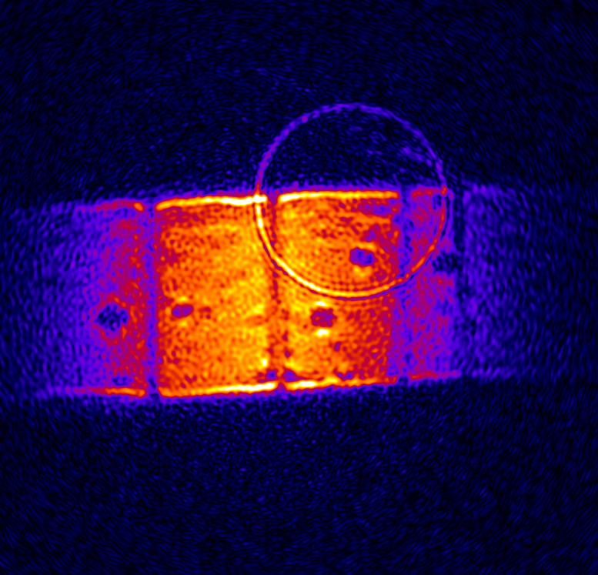
Q7 低温物理学
世界唯一 超低温度ＭＲＩ装置
教授 佐々木豊
松原明 准教授
博士課程生２名
修士課程生３名
卒業研究生５名
+世界中の仲間たち
5mm³
2006 Kyoto Univ.
2016 Kyoto Univ.
核整列固体3Heの
世界一クールなMRI像(500μK)
超流動3Heのカイラルドメイン構造のMRI像
Kasai et al. Phys. Rev. Lett. (2018)
Notes:
Q7は低温物理学研究室が提供しています。低温研代表者の佐々木から案内します。我々はmK,uKという超低温の世界で巨視的な量子系である超流動ヘリウムを舞台とした実験研究をしています。そのような環境での実験測定装置は市販されていませんので、我々が自ら設計製作した装置を用いて、他の誰もが見ることのできない世界を探索しています。画面の左に写っているのは、世界に例を見ない超低温度の世界のMRI撮影を行える、いわば波動関数カメラで、右下の写真はそのカメラで撮影した超流動ヘリウム３の巨視的波動関数の実空間像です。また、右上でくるくるまわっているのは、超低温度の世界を

Slide 2
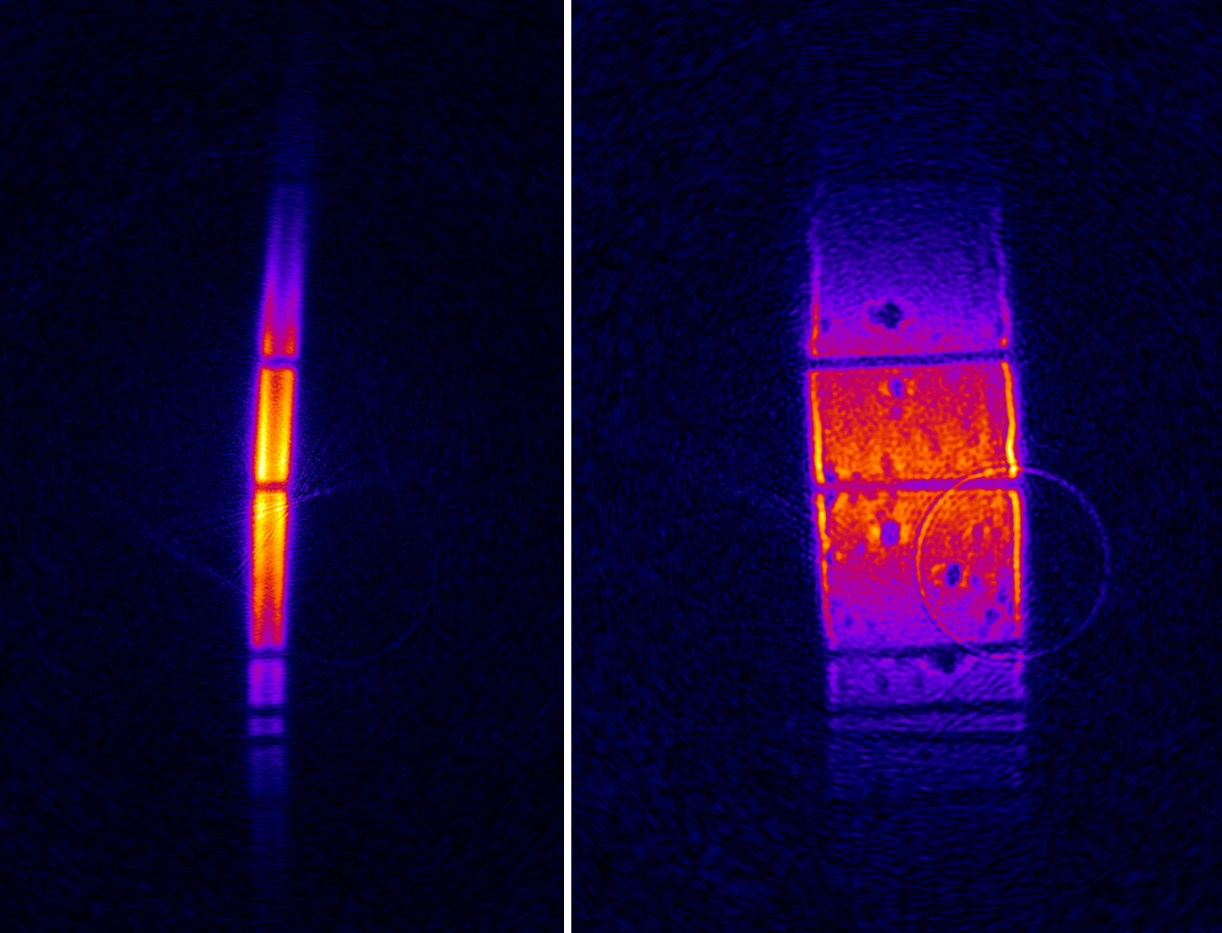
超流動って何？
量子性に誘導された多数粒子の普遍的凝縮状態のひとつ
ボース粒子：BEC >> 超流動⁴He(~1K), 冷却原子, エキシトン, マグノン
フェルミ粒子：対凝縮 >> 超流動³He(~1mK), 超伝導, 中性子星
外力を必要としない永久流（スーパーカレント）を形成。
質量流、スピン流
臨界速度$v_{c}$
$$ρ_{s}$$
超流動³Heの
カイラルドメイン構造
z
$$\left|↑\right.\left.↑\right\rangle$$
x
y
x
Notes:
さて、超流動とはなんでしょうか。量子性に誘導された多数粒子の普遍的凝縮状態のひとつで、ボース粒子の場合はボースアインシュタイン凝縮をきっかけとして超流動という状態になります。代表格は液体4Heで１K程度で超流動状態になります。仲間は冷却原子系や、エキシトン、マグノンといった物質の中の励起状態の起こす超流動状態があったりします。また、フェルミ粒子の場合は単体では超流動になれませんが、２粒子が対になりボース粒子のように振る舞う対凝縮によって超流動状態になります。代表格は3Heでさきほどより３桁も低い温度の1mK程度で超流動状態になります。また、超伝導は金属中の自由電子だけが対凝縮によって超流動状態になったものです。あるいは宇宙にある中性子星は全体が超流動状態にあると言われています。このような系は巨視的波動関数で記述されますが、その空間変化があったときに、それに伴って外力なしに物質が流れ続ける永久流スーパーカレントが流れていると考えられています。波動関数の形を支配している境界条件などを制御することで外力のほとんどいらない流れの制御ができるかも知れないと考えると、興味深い研究対象であると思われます。

Slide 3
活動・教育方針
理想的物質系ヘリウムを舞台とする基礎物理 ⇒シンプルな構成要素（フェルミオンのヘリウム３とボソンのヘリウム４） ＋制御された環境 >> 普遍的な物理現象を精密に理解しよう！
研究対象となる物理現象は広範囲（興味の赴くまま彷徨う）
超流動ヘリウム３の多自由度波動関数の実空間変動，
量子渦などトポロジカルな構造体の探索，
相転移による位相欠陥の生成と宇宙論の実験的検証，
制限空間・境界条件制御による新奇対称性超流動相の実現，
スーパーカレントのダイナミクス，量子乱流，，，，
方針：新しい実験装置を開発して新しい発見に 近づく力をつけるために、研究開発力を鍛えます。
研究内容について詳しく知りたい方の研究室訪問歓迎
Notes:
さて、研究室の活動方針はこの通りです。対象とする物質系はヘリウムだけで十分です。このシンプルで理想的な物質系を舞台として様々な物理現象の研究をします。たとえば、巨視的波動関数の実空間変化であったり、宇宙論にもつながる相転移に伴う構造体の生成であったり、さきほどのスーパーカレントのような流体力学的な研究であったり、と極めて広範囲です。このような研究をするためには次々と新しい実験装置を開発しなければなりません。そこで、研究室では皆様の研究開発力を鍛えることを教育方針の第一として掲げます。

Slide 4
課題研究でやること
ゼミ：超伝導・超流動・BECの英文教科書を輪読。 “Superconductivity, Superfluids and Condensates”
実験研究：超流動ヘリウムの不思議な現象を探求する実験の企画・製作・実行を通して、実験研究のデザイン法を学習。
研究室メンバーと楽しい交流： 花見・宴会・遠足、etc
先輩の真似をせずに新しいテーマを追求
◎な人： 人と同じことをするより、自ら道を切り開きたい人
一人で静かにしてるより、議論し合うことが好きな人
“ものづくり”の腕を磨きたい人
△な人：
議論して考えを深めるより、答えだけを知りたい人
“寄らば大樹の陰”な人
Notes:
課題研究の前半ではゼミを中心に学習します。英文教科書を１冊輪読することで、最先端の研究情報を自力で獲得する訓練を行います。また、後半は自分たちで超流動ヘリウムを舞台とした実験研究を企画、製作、実行してもらうことで、自然と話し合う力を身につけます。大事なことは先輩の真似をせずに自力で考えることだと思います。ですので、自ら道を切り開きたい人や議論し合うことが好きな人、ものづくりの腕を磨きたい人が最適だと思います。

Slide 5
Enjoy
Ultra Low Temperature Physics
低温研で濃い時間を過ごしましょう
z
x
5mm³
y
2006 Kyoto Univ.
x
Notes:
研究室にどっぷりひたった人生のひと時を楽しみにいらっしゃってください。

